Slide 1
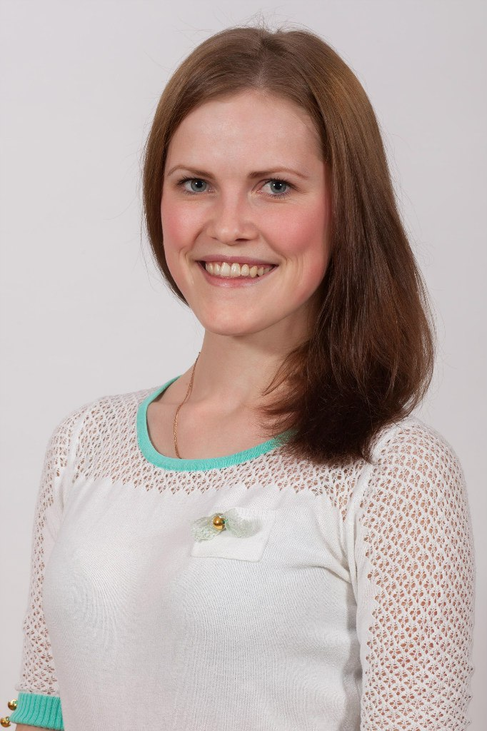
Явушкина
Диана Сергеевна
–
учитель истории и обществознания
МАОУ
«СОШ № 127»
г. Перми
PRO – знаковые, памятные, торжественные моменты моей трудовой деятельности

Slide 2
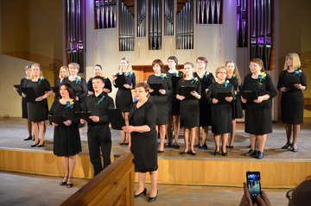
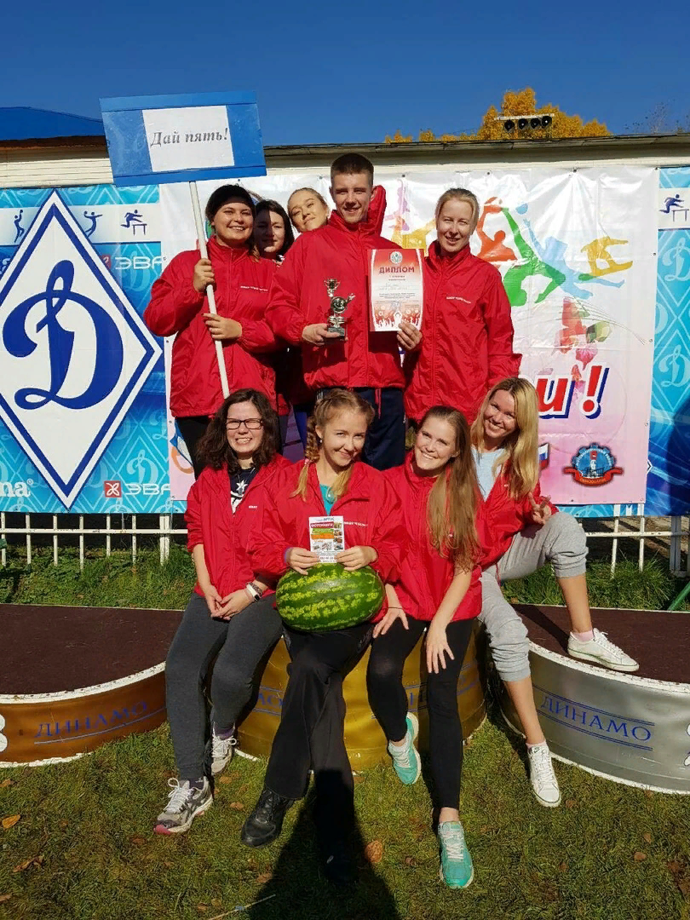
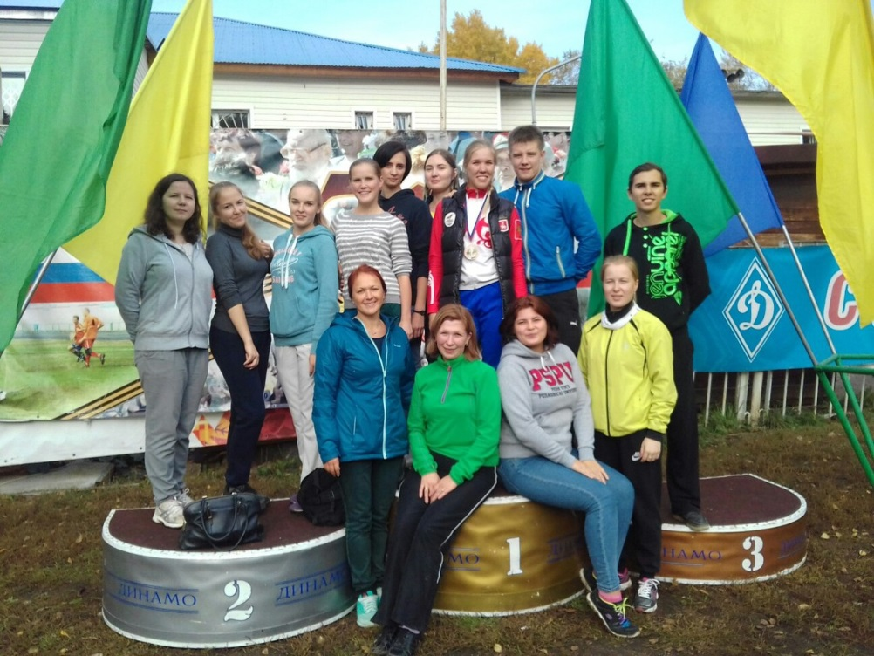
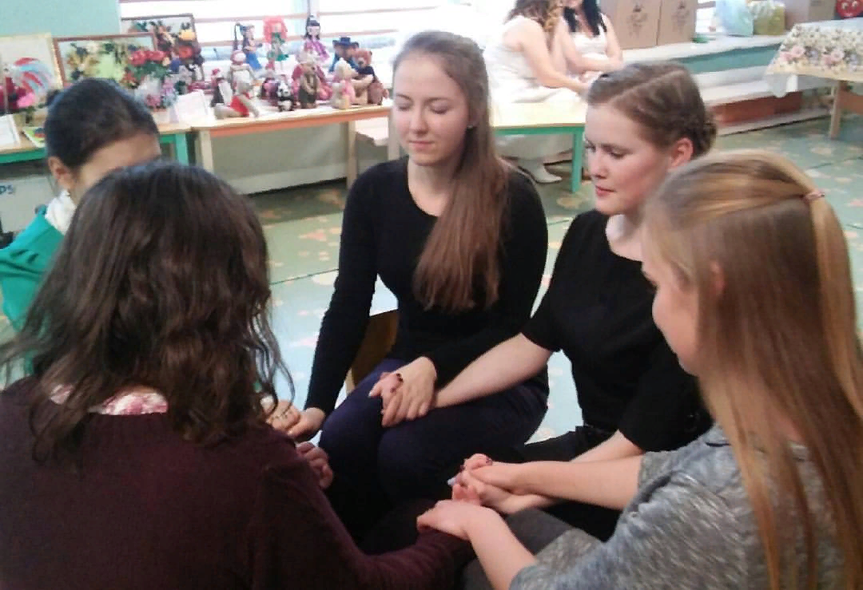
Множество знаковых моментов жизни связано с людьми, которые нас окружают. Эти люди и моменты особо важны, они останутся в нашей памяти не смотря ни на что. Юбилей школы, участие в конкурсе, спортивные соревнования!

Slide 3
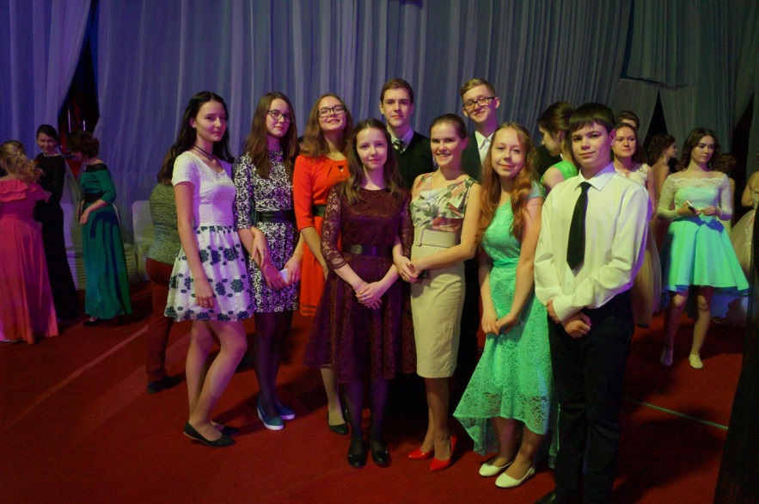
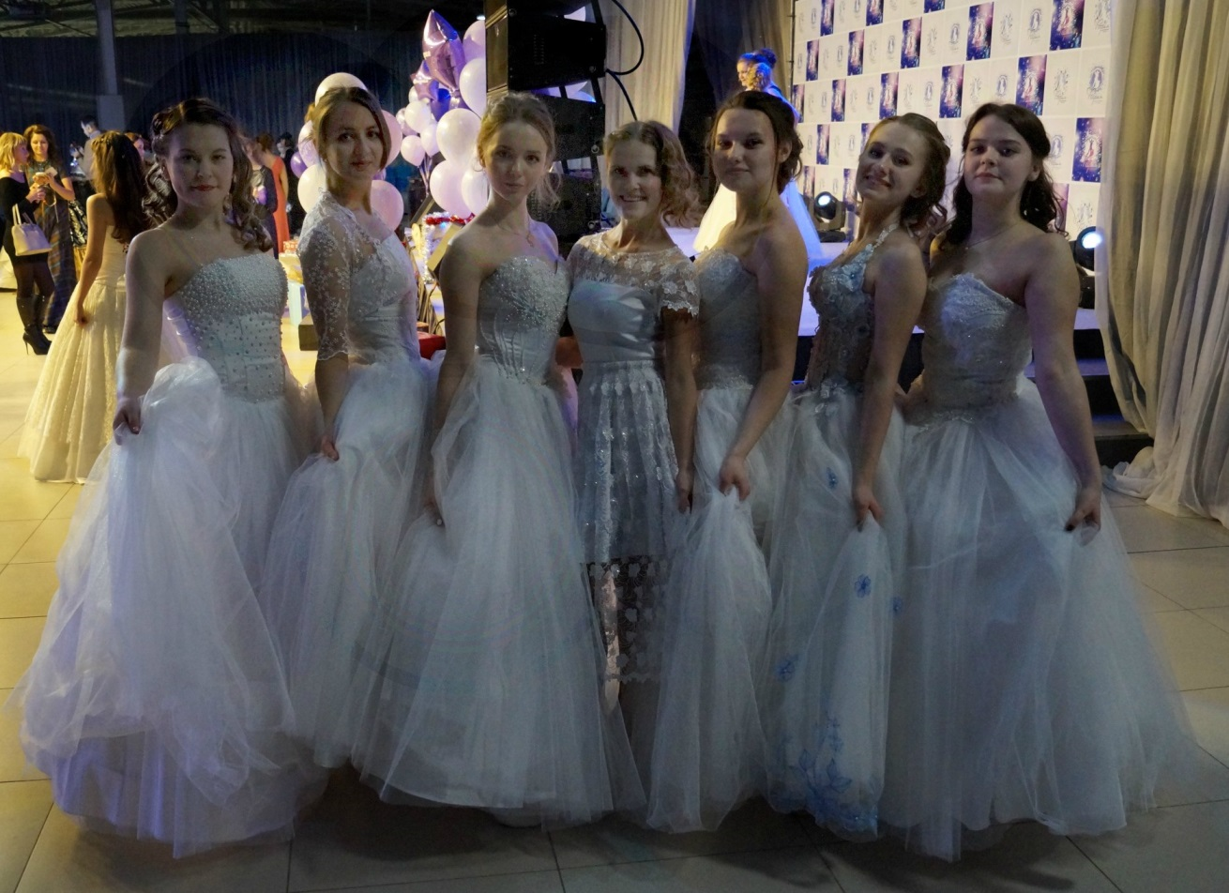
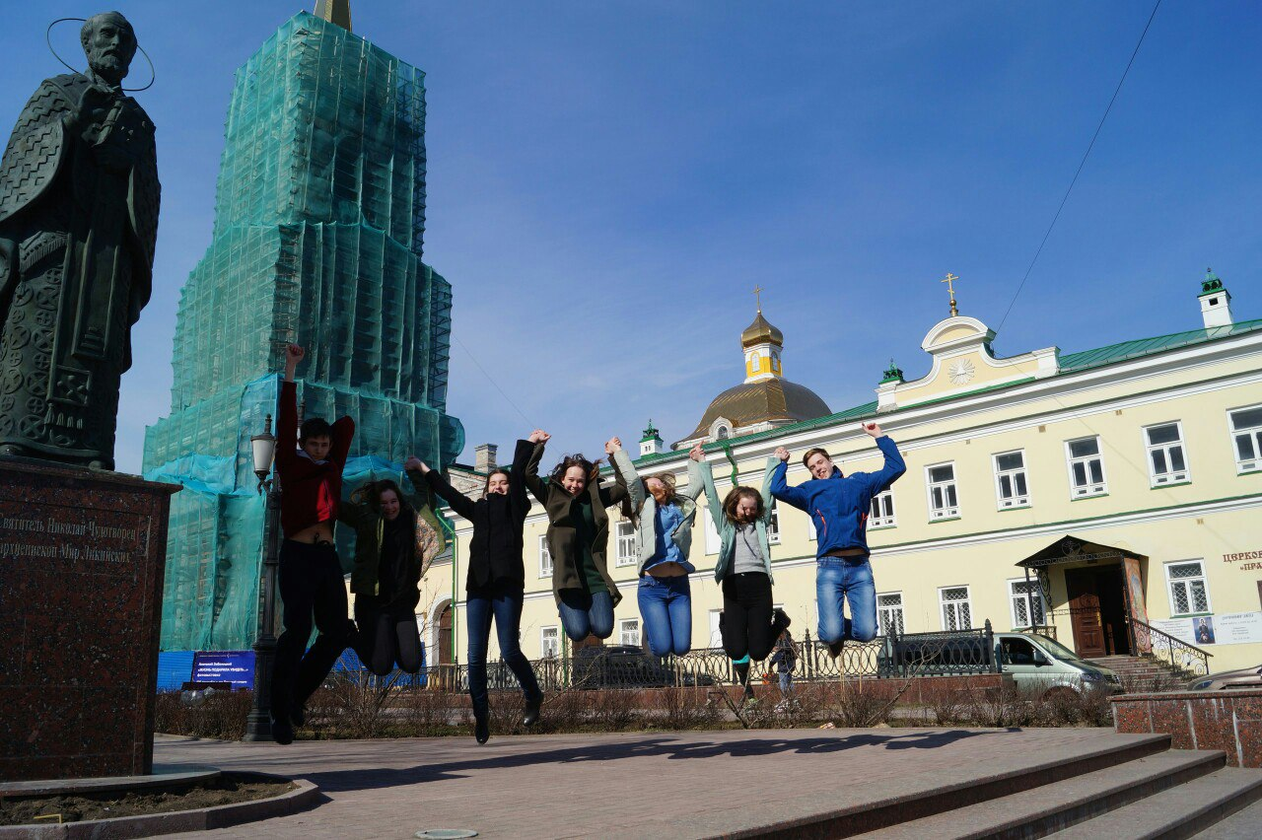
Городской бал старшеклассников, фотокросс и масса других мероприятий запомнятся надолго!

Slide 4
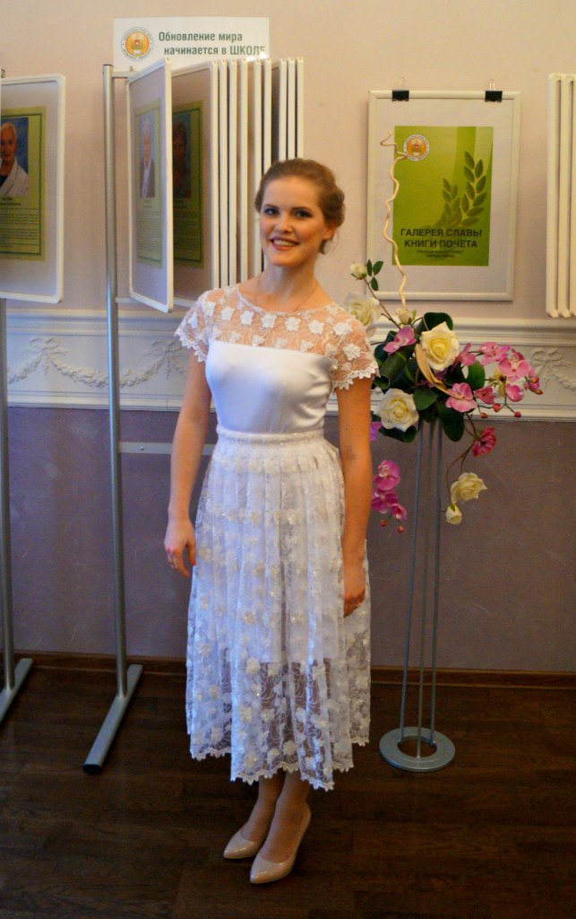
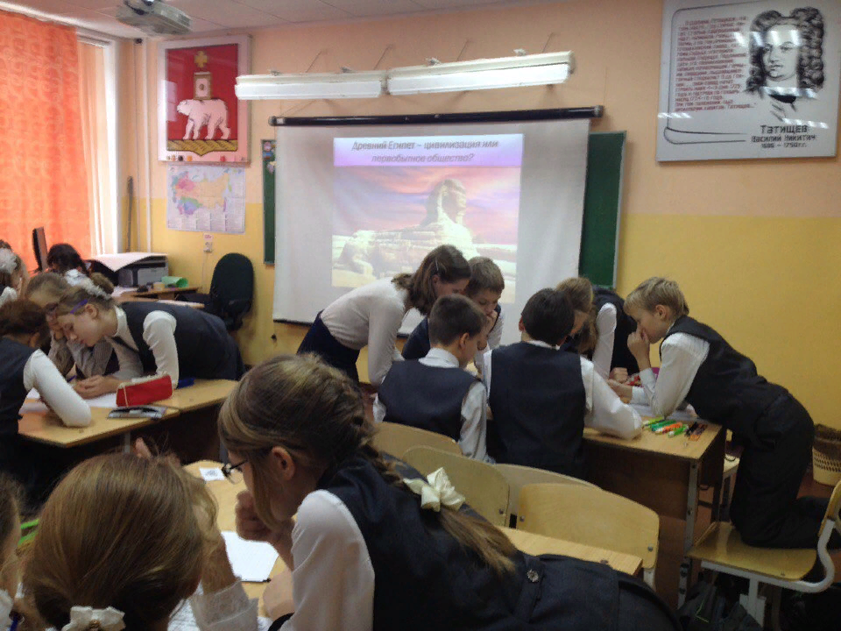
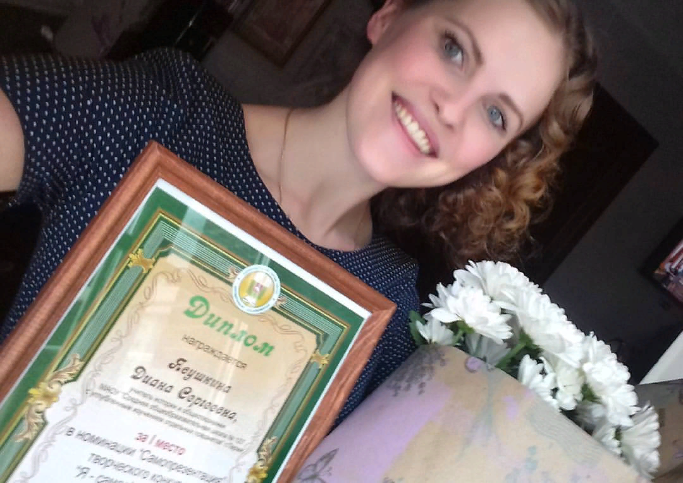
Участие в конкурсах
Открытые уроки
Получение первой категории

Slide 5
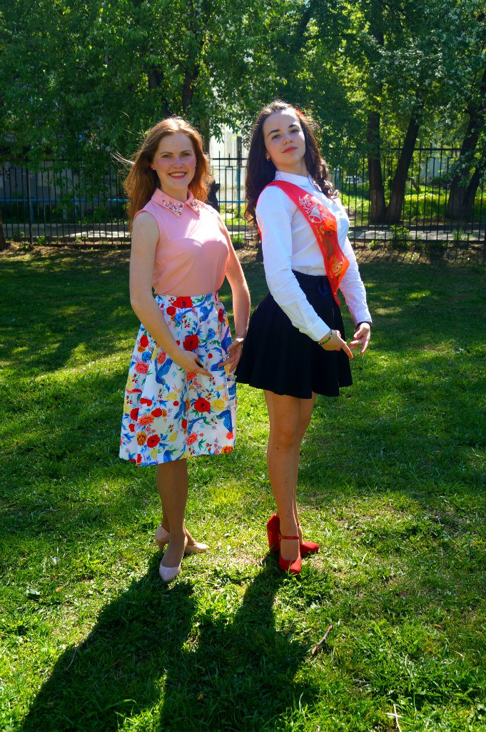
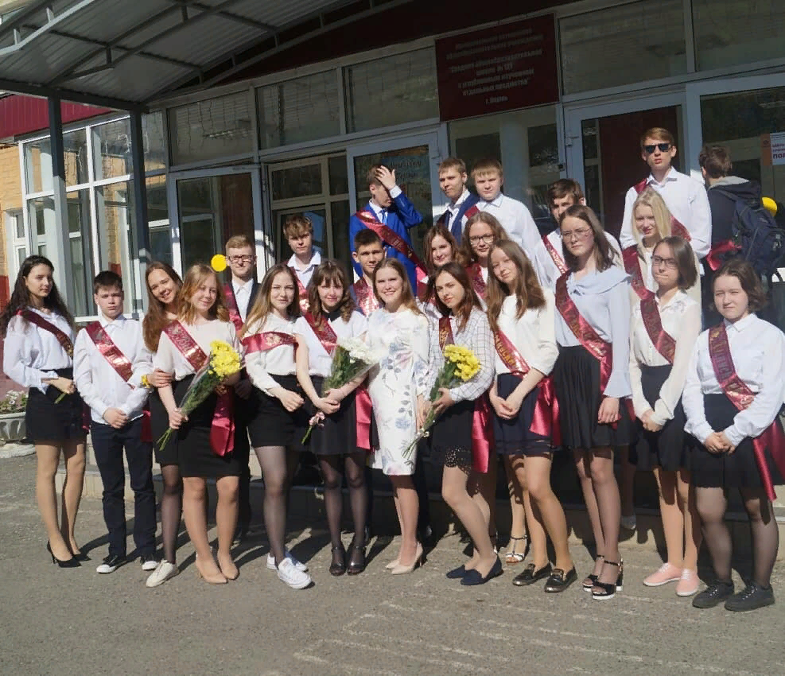
Первый выпуск учеников
Первые 100балльники
Первые победители олимпиад
Первый выпуск в классном руководстве
Все это, несомненно, знаковые события!

